Slide 1
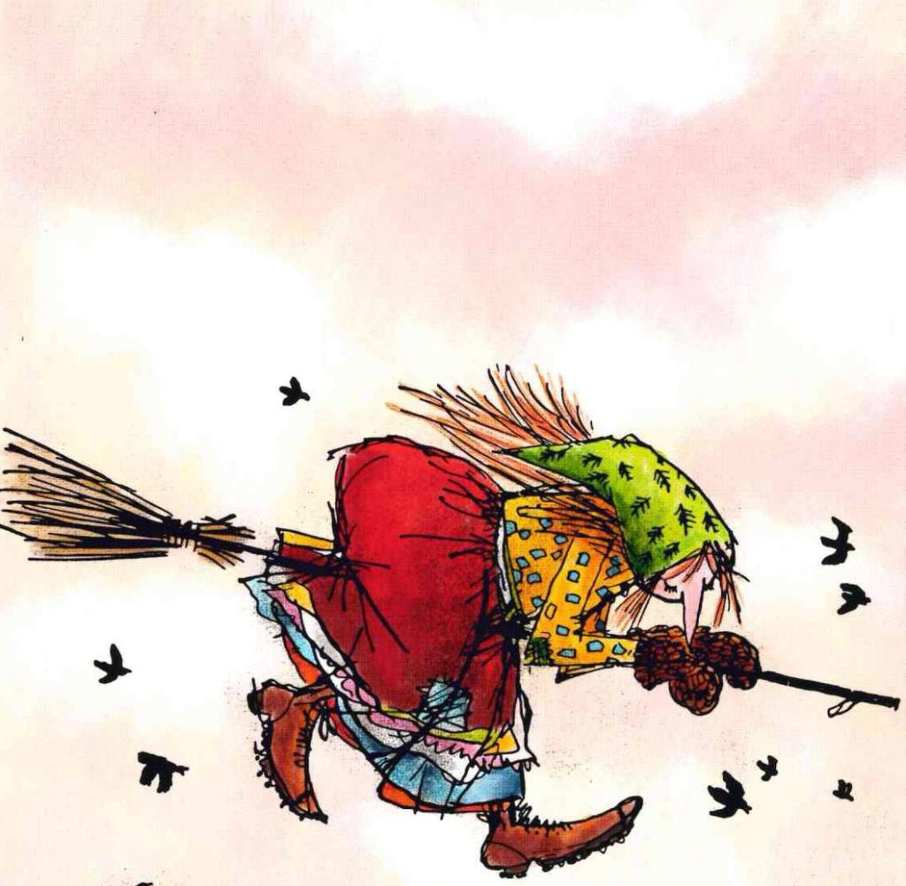
Liedvorstellung
Hexe Wackelzahn
Nik Münch, Lukas Gründel, Alina Sippel

Slide 3
1. Liedanalyse
1.1 Thematische Ausrichtung: inhaltlich- außermusikalischer Aspekt
Erfahrungs- und Erlebniswelt der Kinder: Wackelzähne bei Kindern („Wer von euch hatte schon mal einen Wackelzahn?“)
Leben einer Hexe & Zauberei als altersgemäße Fantasiethemen
Hexenthematik passend zur Zeit vor Halloween
Spaßlied

Slide 4
1. Liedanalyse
1.2 inhaltlich-musikalischer Aspekt
Text:
Spaßlied
Einfache Sprache (Vielleicht Warze und Dackel erklären?)
Reimwörter: Luft – duft; Hund – Mund; zahn – an; kann – zahn

Slide 5
1. Liedanalyse
1.2 inhaltlich-musikalischer Aspekt
Aufbau und Liedform:
Zweiteilige Liedform
Strophe und Refrain
Taktart:
4/4 Takt
Volltakt

Slide 6
1. Liedanalyse
1.2 inhaltlich-musikalischer Aspekt
Rhythmus:
Viele Viertel- und Achtelnoten
5 Halbe Noten
4 Ganze Pausen in den Stophen, können jedoch mit Textecho ersetzt werden
Rhythmusbausteine: Klapperschlange, Löwe, Papagei, Bär
Tonart:
C – Dur
Ambitus: (H) c‘ – c‘‘

Slide 7
1. Liedanalyse
1.2 inhaltlich-musikalischer Aspekt
Melodie:
In Stophen meist verharrend auf einer Note (Primen) außer im ersten Takt (Sekunden)
Im Refrain hauptsächlich Primen & Sekunden außer 2 Terzen und 1 Quinte
Harmonik:
Akkorde: C, F, G7, C7

Slide 8
2. Didaktisch-methodische Überlegungen
Pausen im Lied können mit unterschiedlichen Geräuschen (Körperinstrumente/Orffinstrumente) gestaltet werden oder Text wird mit hoher „Hexenstimme“ als Echo wiederholt (Mikrofonmethode)
Bewegungen zum Text Überlegen lassen
Einüben des Textes durch Bildkarten
Fächerübergreifend
  Kunst: Hexe Wackelzahn malen/basteln nach eigener Vorstellung (Text prägt sich nochmal intensiver ein, wenn man das Lied nebenbei laufen lässt)
  Deutsch: neue Strophe verfassen ( evtl. mit Thema was gegen faule Zähne hilft)
  Sachunterricht: Thema Zähne („Warum könnte die Hexe nur einen Wackelzahn haben?“; „Was hätte sie dagegen machen können?“)

Slide 9
2. Didaktisch-methodische Überlegungen
Aufgabe: Hört euch die erste Strophe des Liedes noch einmal an und sortiert die Bildkarten passend zum Liedtext.

Slide 10


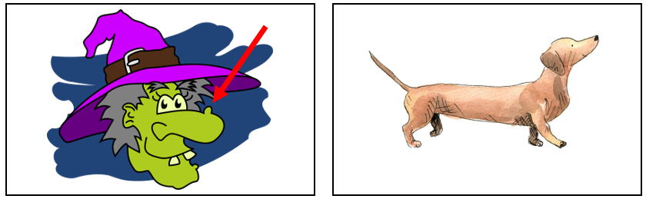

2. Didaktisch-methodische Überlegungen

Slide 11
4. Fazit
Geeignet für 1/2 Klasse
Bietet vielseitige Gestaltungsmöglichkeiten
Einsteigerfreundlich
Kann fächerübergreifend eingesetzt werden

Slide 12
3. Quellen
Maierhofer, L., Kern, W., & Kern, R. (2006). Sim Sala Sing. Ausgabe Bayern: Lieder zum Singen, Spielen, Bewegen und Gestalten in der Klasse. Ausgabe Bayern (2. Aufl.). Helbling.

